Slide 1
Két reggel
Lázár Ervin
Készítette: Pakayné Péter Krisztina

Slide 2
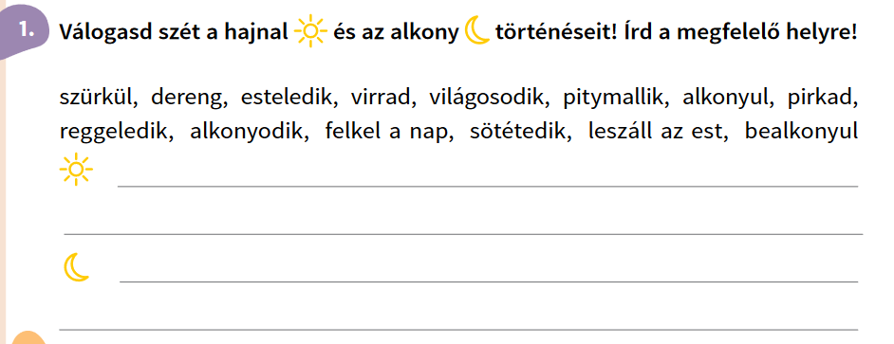
dereng,
virrad,
világosodik,
pittymal-
lik,
reggeledik,
felkel a nap,
pirkad,
szürkül,
esteledik,
alkonyul,
alkonyodik,
sötétedik,
leszáll az est,
bealkonyul

Slide 3
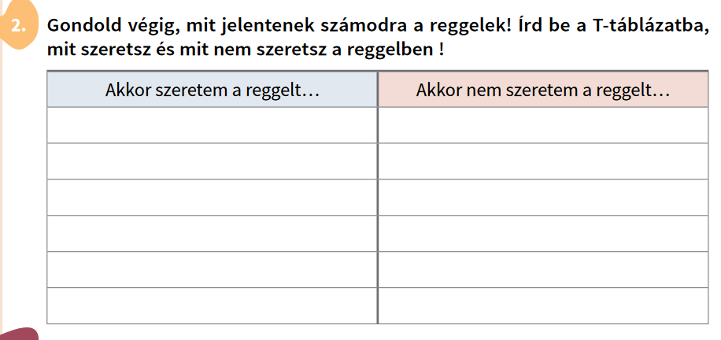

Slide 4
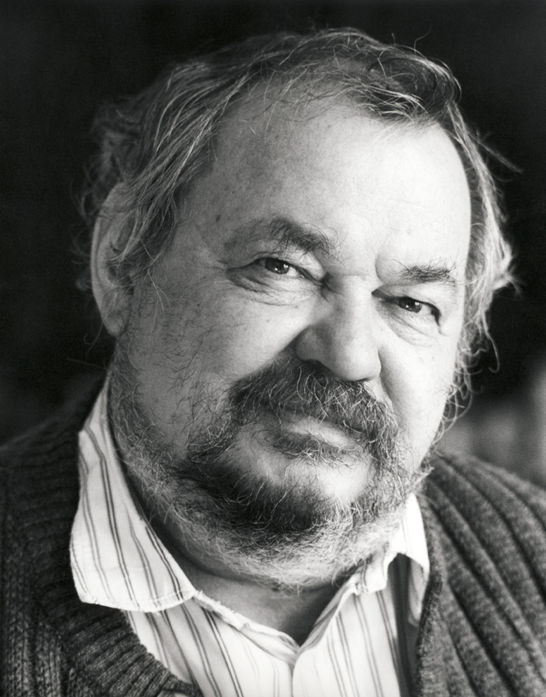
Lázár Ervin Kossuth-díjas magyar író, elbeszélő, meseíró, a Digitális Irodalmi Akadémia alapító tagja. Wikipédia
Született: 1936. május 5., Budapest
Meghalt: 2006. december 22., Budapest

Slide 7
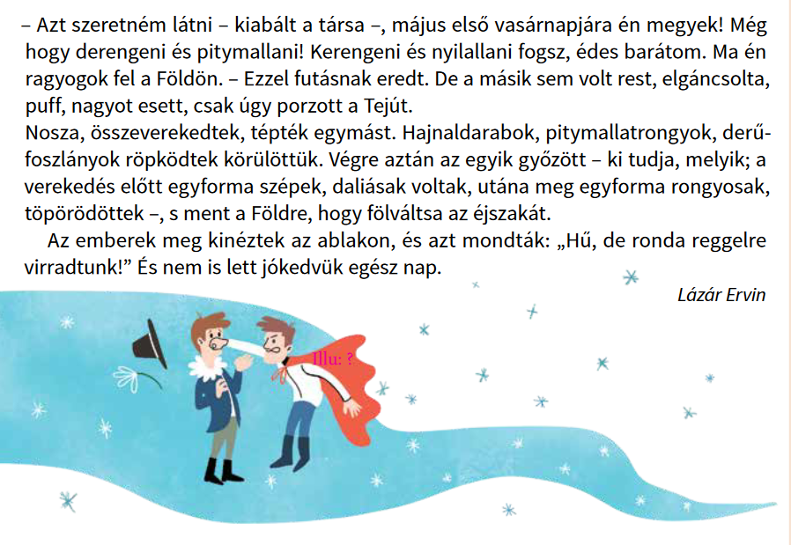

Slide 9
Reggelek
Tejúton
Földre
május első vasárnapján

Slide 10
Hogyan köszöntötték egymást
Hol szerettek volna derengeni
Milyennek találták az emberek

Slide 12
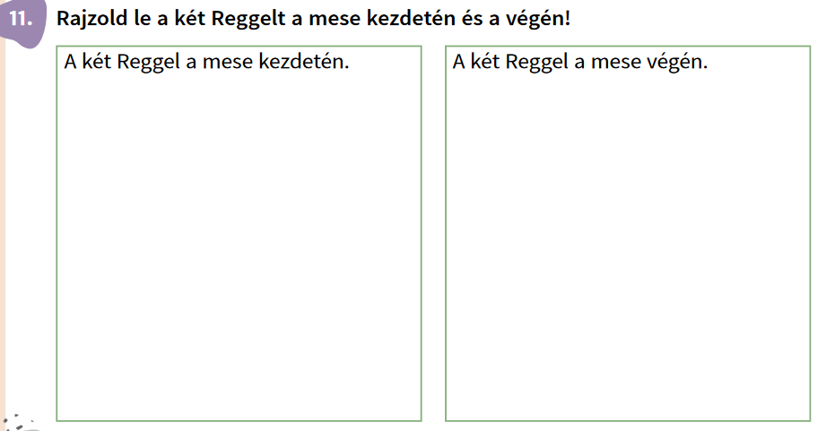

Slide 14
Ügyesek voltatok!
További szép napot kívánok!

